Slide 1

SpringBoot——邢台学院智慧校园管理系统
专业：计算机科学与技术
答辩人：孙鑫泽
班级：20计科本2班

Slide 2

系统概述与环境搭建
系统开发及运行环境
邢台学院智慧校园系统开发所需的环境及相关软件进行介绍。
操作系统：Windows 10
Java开发包：JDK 8
项目管理工具：Maven
项目开发工具：IntelliJ IDEA 2020.1.1 x64
数据库：5.7.24 MySQL
浏览器：Microsoft Edge
服务器架构：Spring Boot + MyBatis

Slide 3

项目分析
在开发某个项目之前，应先分析这个项目中可能涉及哪些种类的数据。本项目中涉及的数据：管理员，学生，教师，班级，年级。
关于数据，还应该要确定这些数据的开发顺序。设计开发顺序的原则是：先开发基础、简单或熟悉的
数据。以上需要处理的数据的开发流程是：登录页面-用户登录-学生，教师，班级，年级管理-个人信息管理-修改密码-上传头像。
在开发每种数据的相关功能时，先分析该数据涉及哪些功能。在本项目中以用户数据为例，需要开发的功能有：
图片验证码登录，管理员登录、学生登录、教师登录、班级管理，年级管理修改密码、修改资料、上传头像。
然后，在确定这些功能的开发顺序。原则上，应先做基础功能，并遵循增查删改的顺序来开发。则用户相关功能的开发顺序应该是：登录-修改密码-修改个人资料-上传头像。
在实际开发中，应先创建该项目的数据库，当每次处理一种新的数据时，应先创建该数据在数据库中的数据表，然后在项目中创建该数据表对应的实体类。
在开发某个具体的功能时，应遵循开发顺序：持久层-业务层-控制器-前端页面。

Slide 4
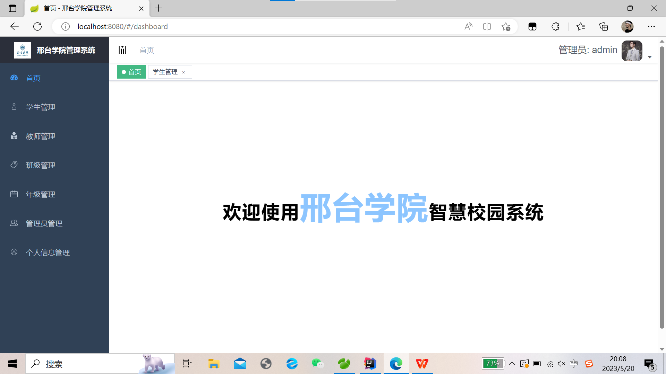
智慧云校园管理系统

Slide 5
创建Spring Initializr项目
1.
本质上Spring Initializr是一个Web应用程序，它提供了一个基本的项目结构，能够帮助开发者快速构建
2.
一个基础的Spring Boot项目。在创建Spring Initializr类型的项目时需在计算机连网的状态下进行创建。
3.
首先确保计算机上安装了JDK、IDEA、MariaDB等开发需要使用的软件，并在IDEA中配置了Maven
4.
在IDEA欢迎界面，点击【New Project】按钮创建项目，左侧选择【Spring Initializr】选项进行Spring
5.
Boot项目快速构建。

Slide 6
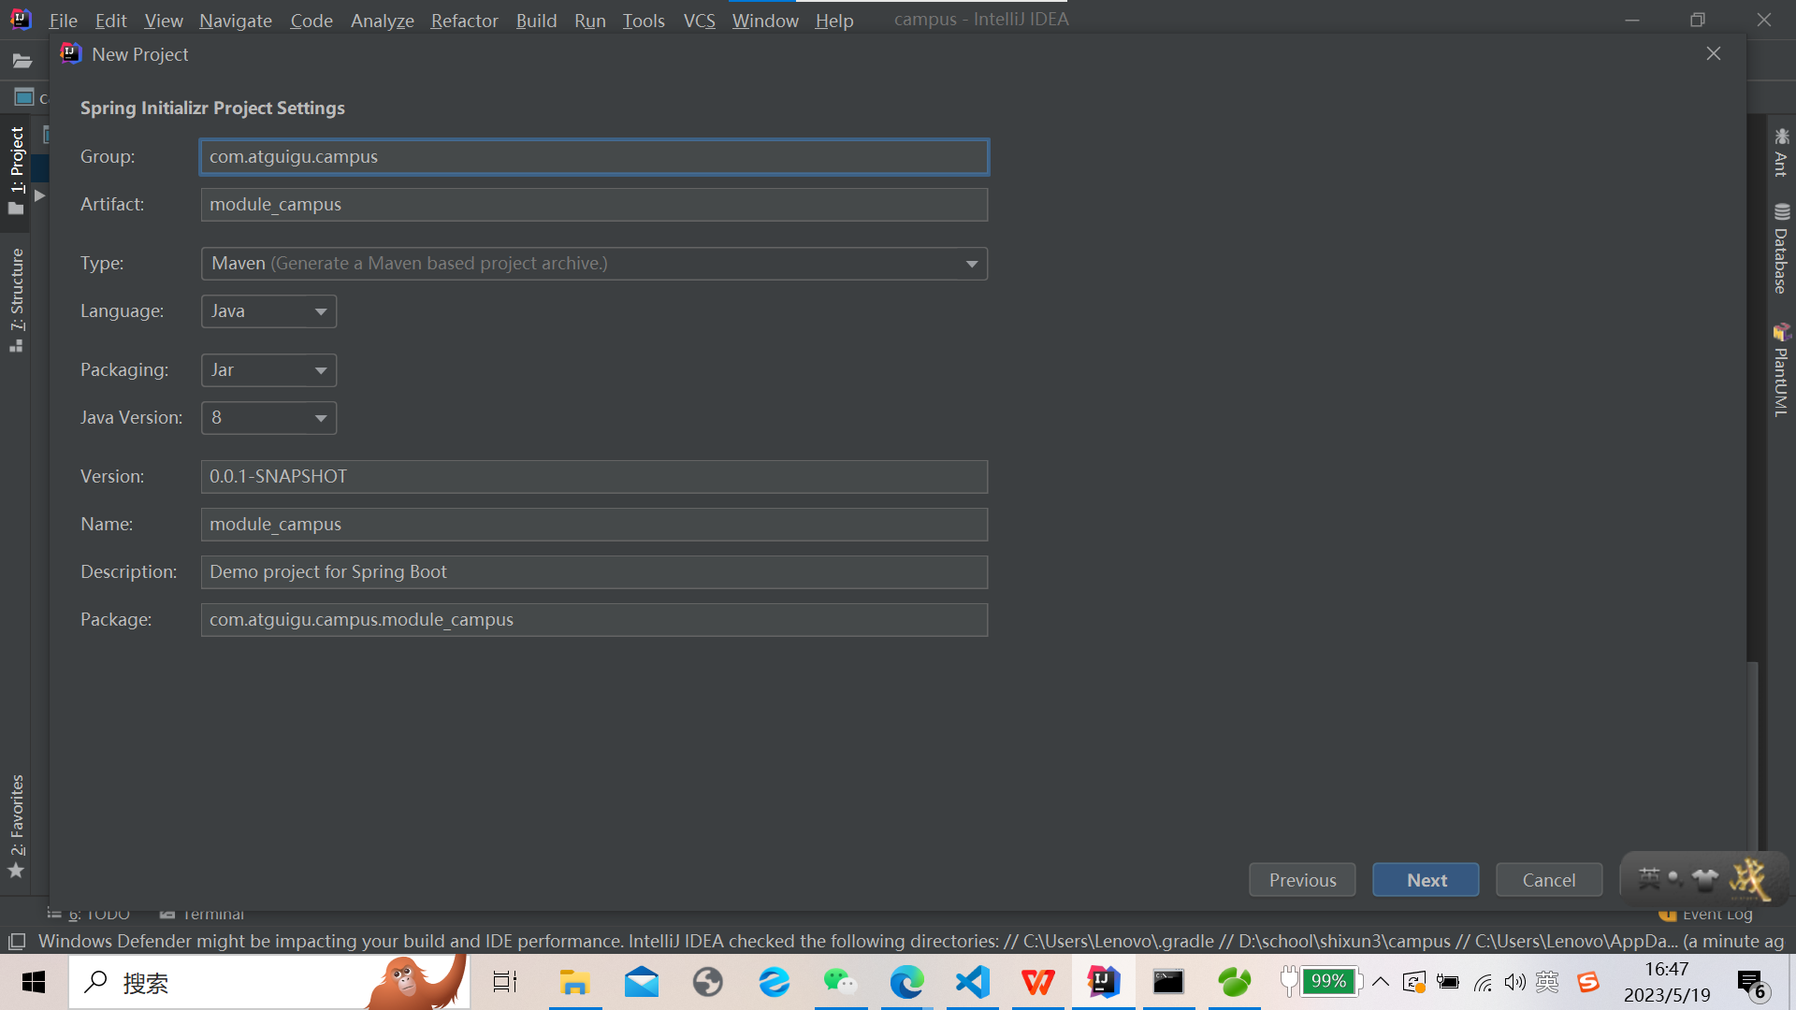
创建项目
将Group设置为com.atguigu.campus，Artifact设置为module_campus，其余选项使用默认值。单击【Next】进入Spring Boot场景依赖选择界面。

Slide 7
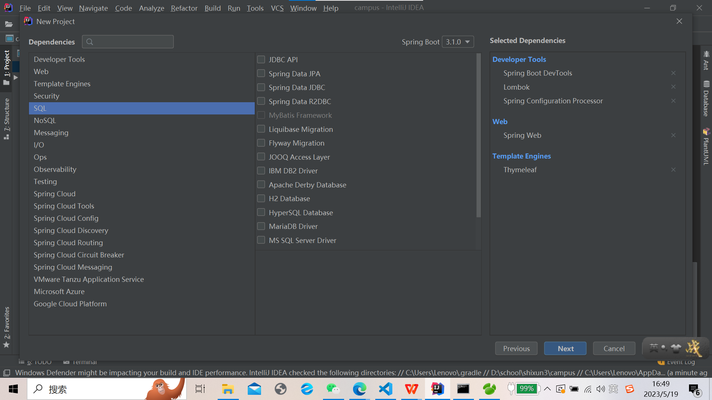
依赖
给项目添加Spring Web、Thymeleaf、Loombok、Spring Boot DevTools、Spring Configuration Processor的依赖。点击【Next】按钮完成项目创建。

Slide 8
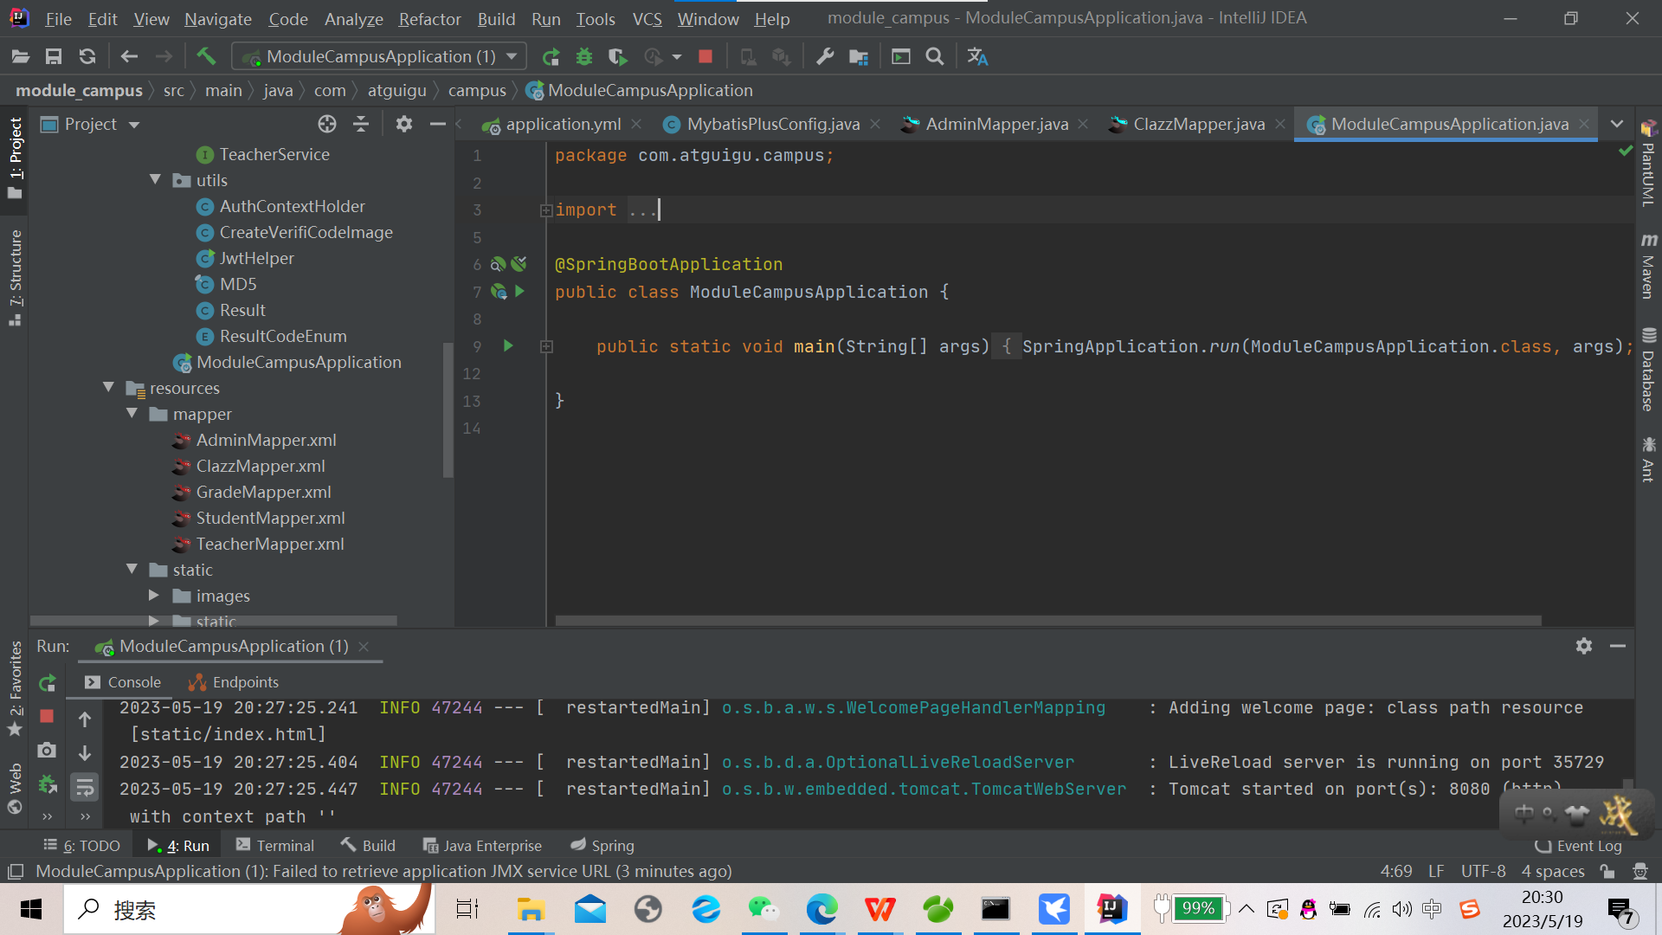
utils文件夹 引入工具类

Slide 9
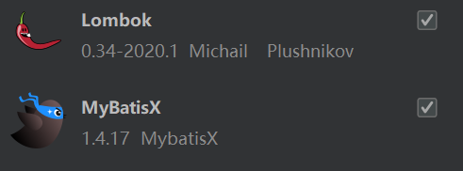
下载插件

Slide 10
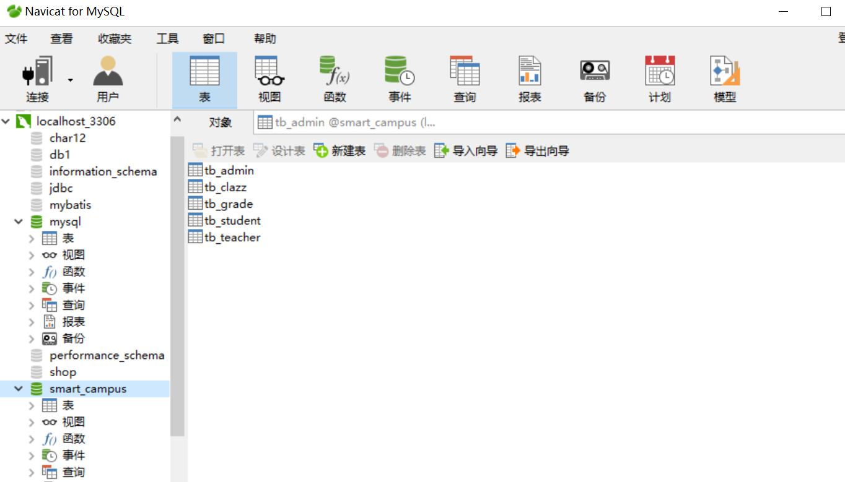
创建数据库

Slide 11
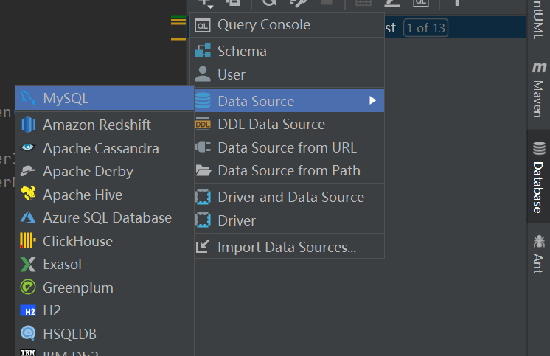
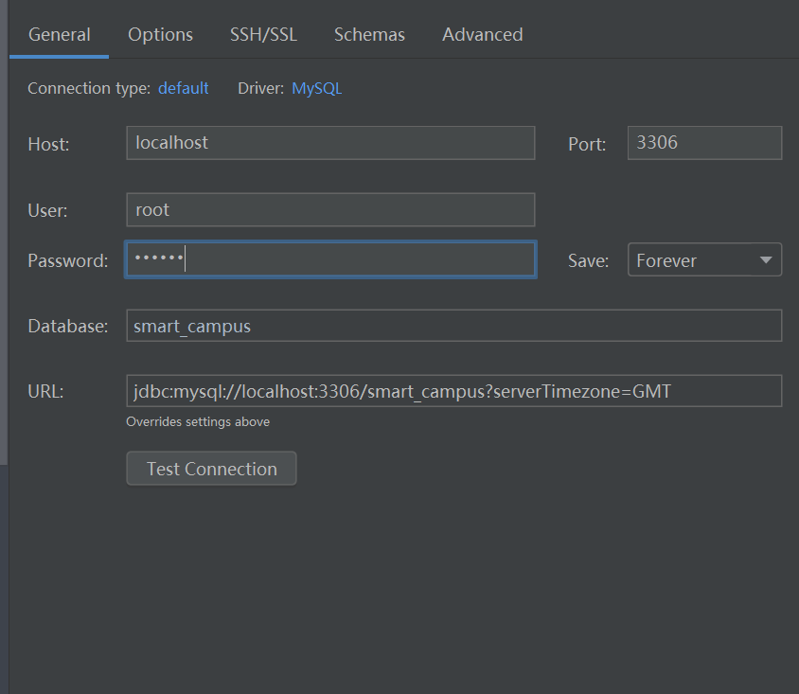
MySQL

Slide 12
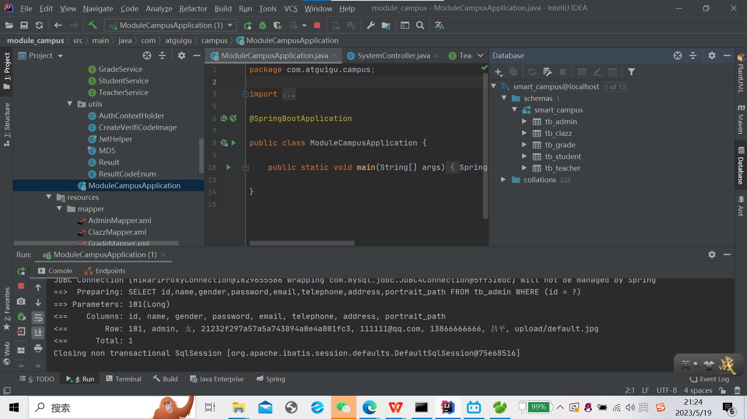
IDEA连接数据库

Slide 13
在resources文件夹下的application.properties文件中添加数据源的配置。
application.yml
spring:
mvc:
pathmatch:
matching-strategy: ant_path_matcher
datasource:
type: com.zaxxer.hikari.HikariDataSource
driver-class-name: com.mysql.jdbc.Driver
url: jdbc:mysql://localhost:3306/smart_campus?characterEncoding=utf-8&userSSL=false
username: root
password: 123456

Slide 14
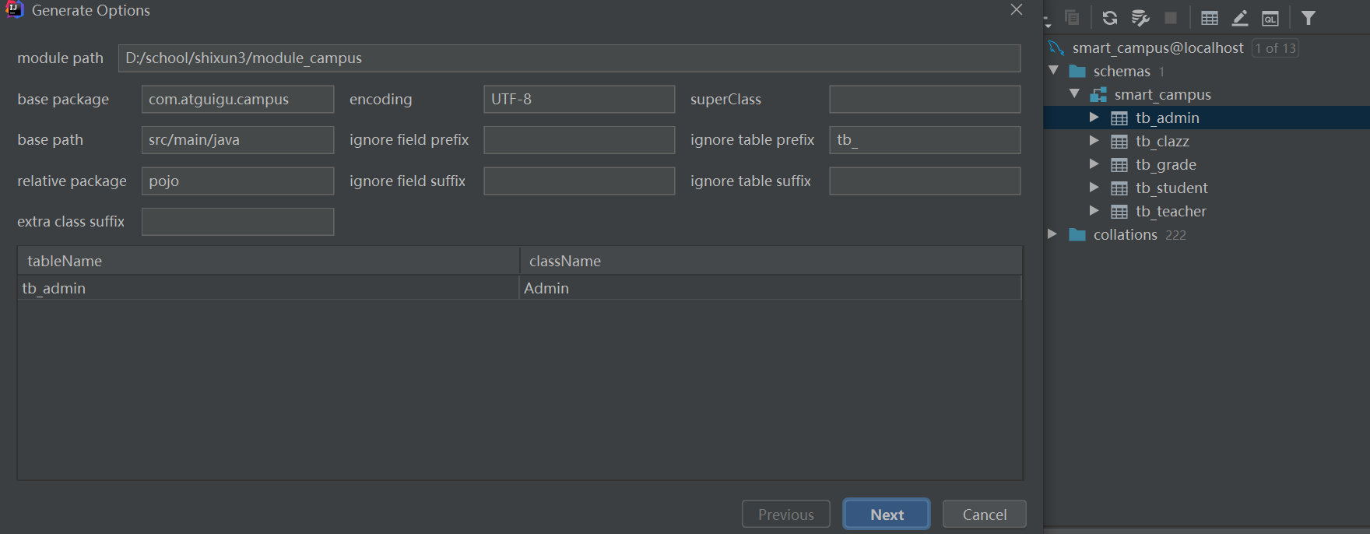

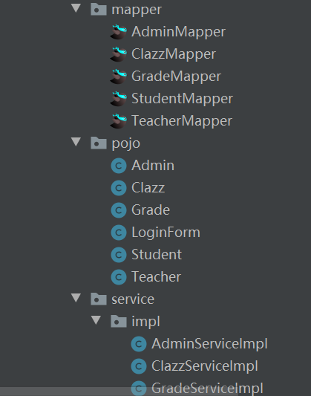
快速创建模块
自动生成

Slide 15
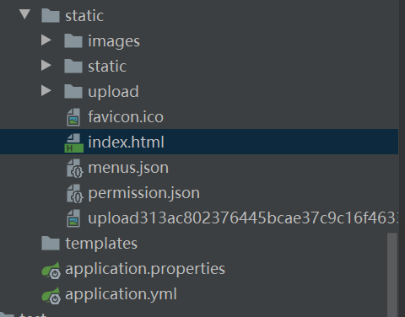
准备静态资源

Slide 16
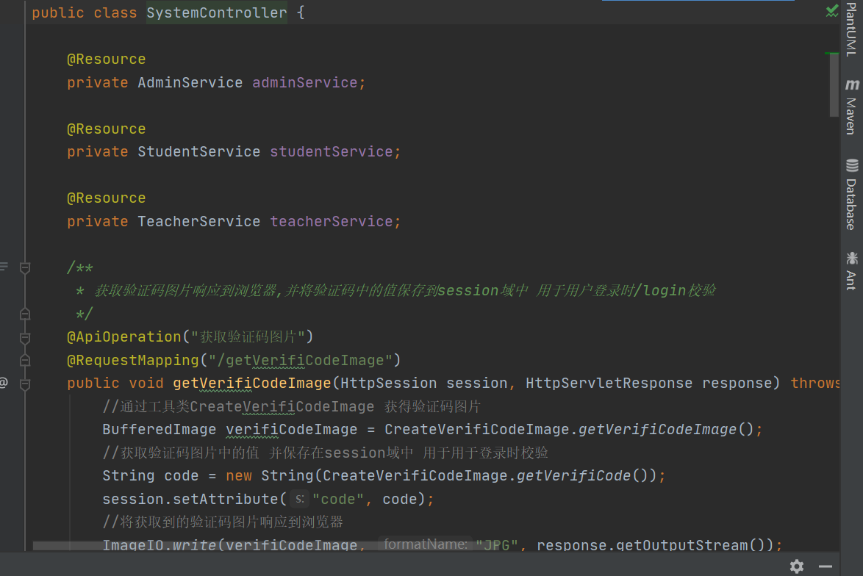
验证码图片显示

Slide 17
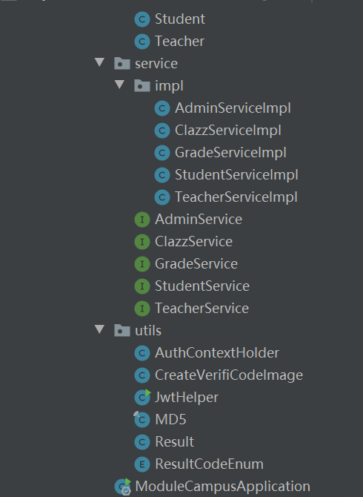
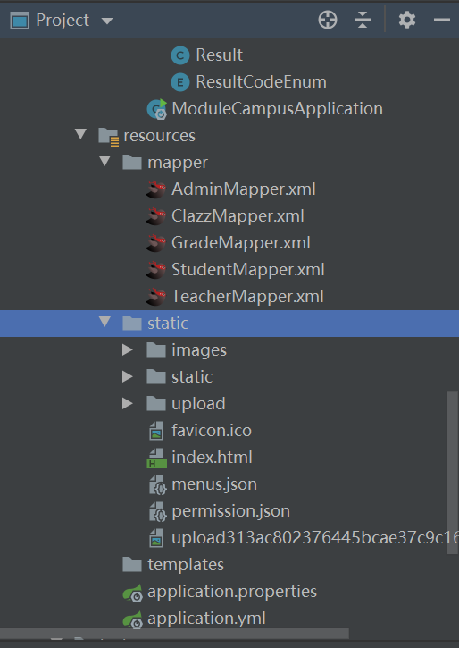
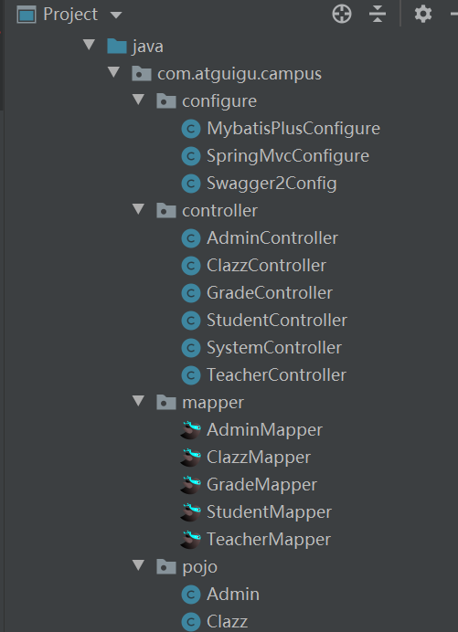
项目结构

Slide 18
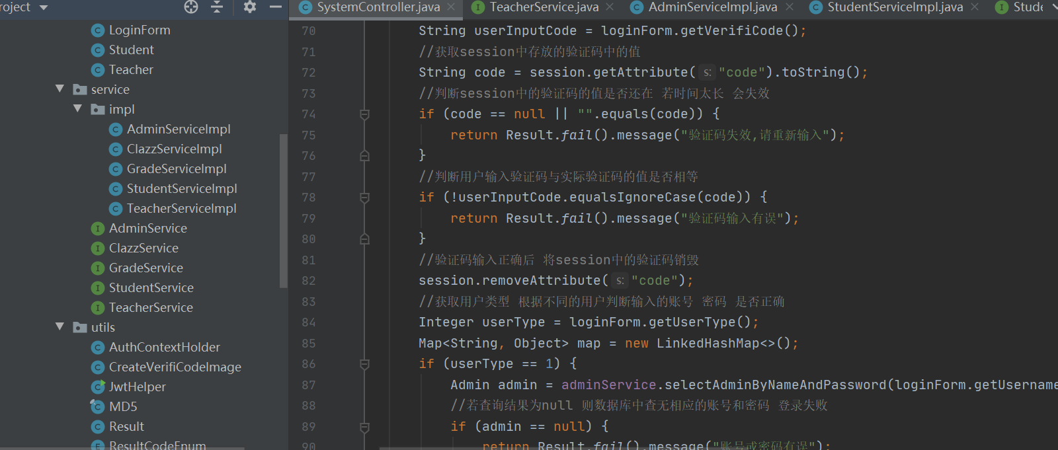
账号密码
登录:进行验证码以及用户输入的账号密码进行校验
@return 将校验的结果数据封装到Result类中返回给浏览器 若用户登录成功 则根据id和用户类型生成一个token放在Result类一起返回给浏览器

Slide 19
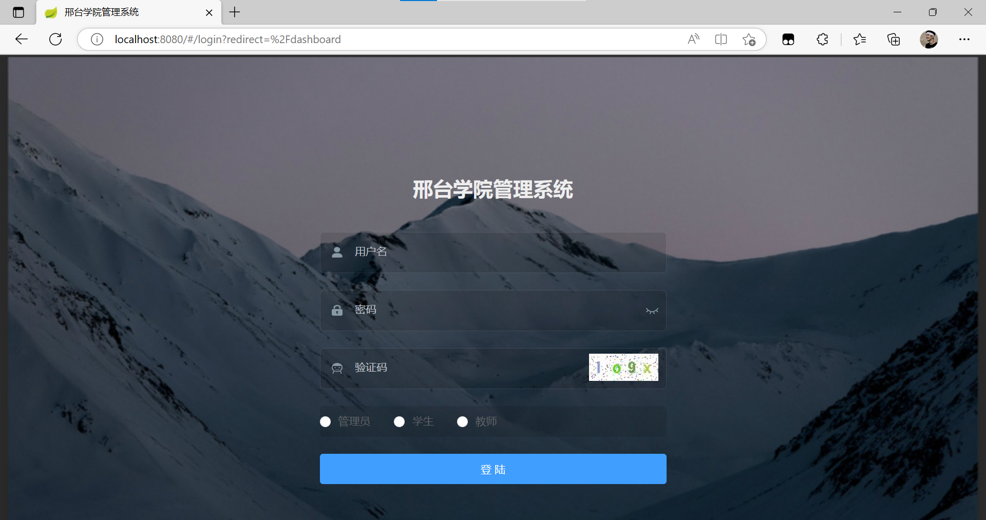
登录页面
完成后启动项目，打开浏览器访问http://localhost:8080页面并进行登录

Slide 20
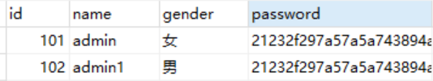
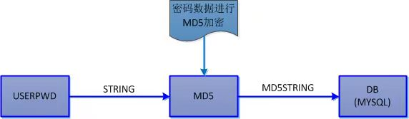
密码加密

Slide 21
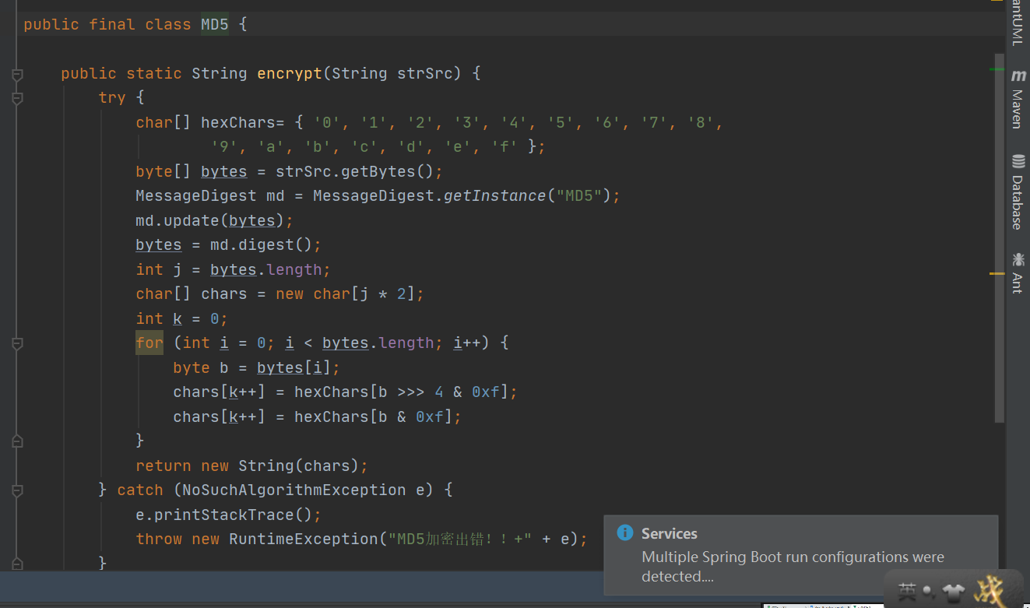
MD5

Slide 22
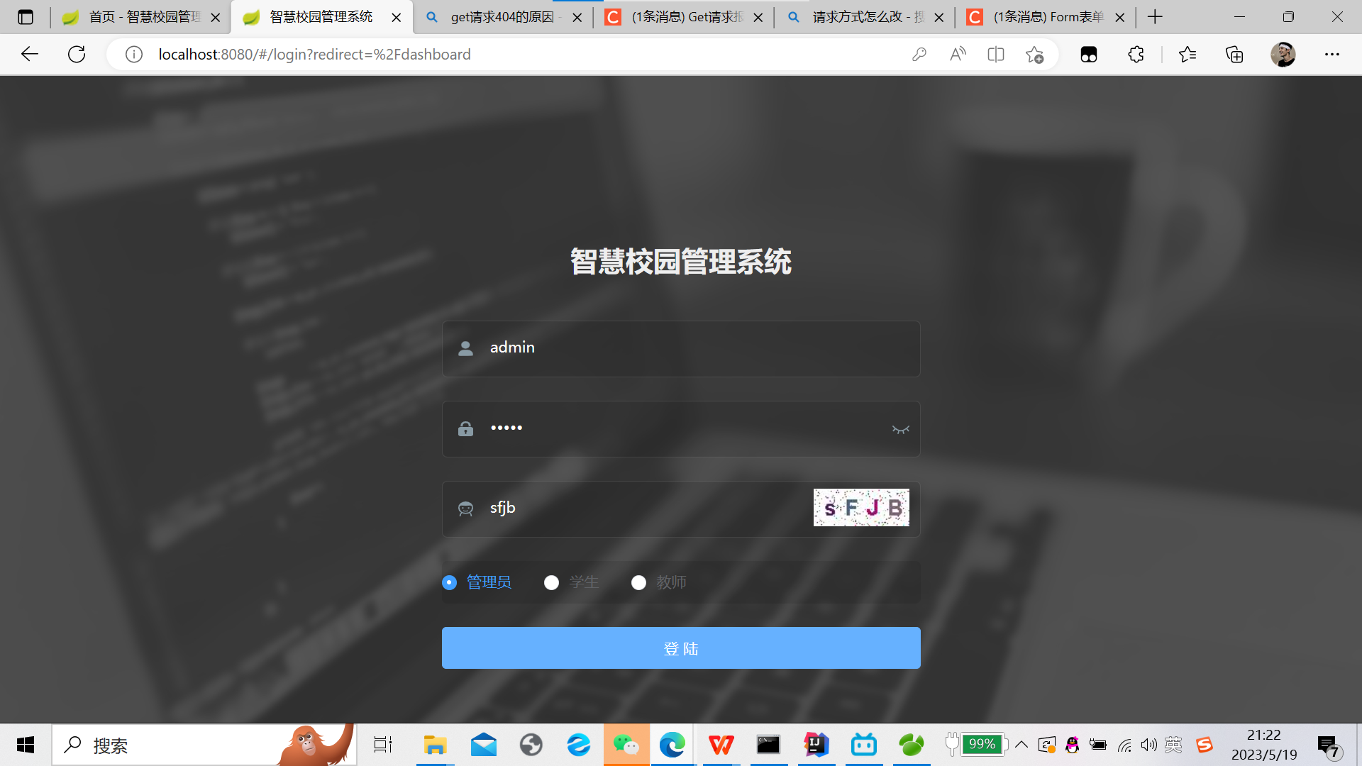
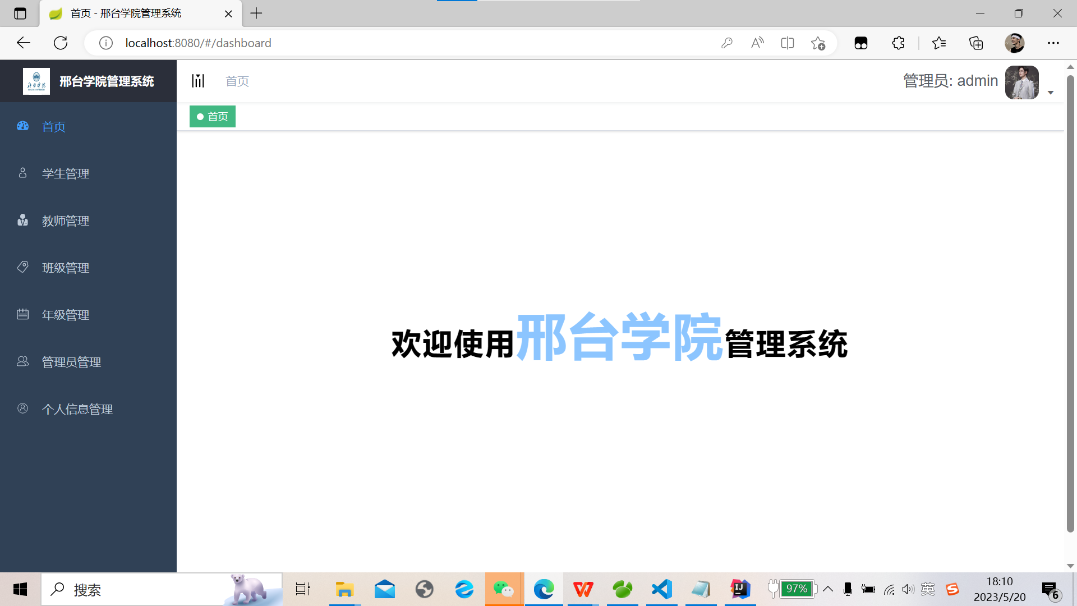
管理员登录
账号：admin 密码：admin

Slide 23
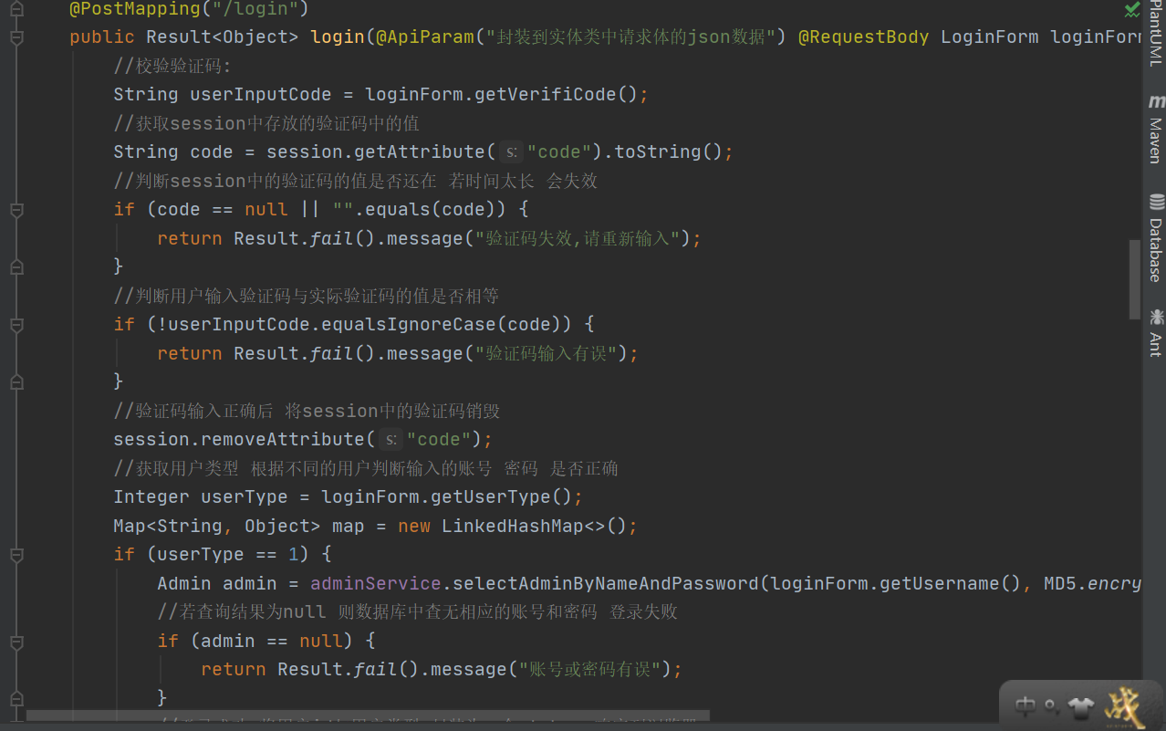
判断

Slide 24
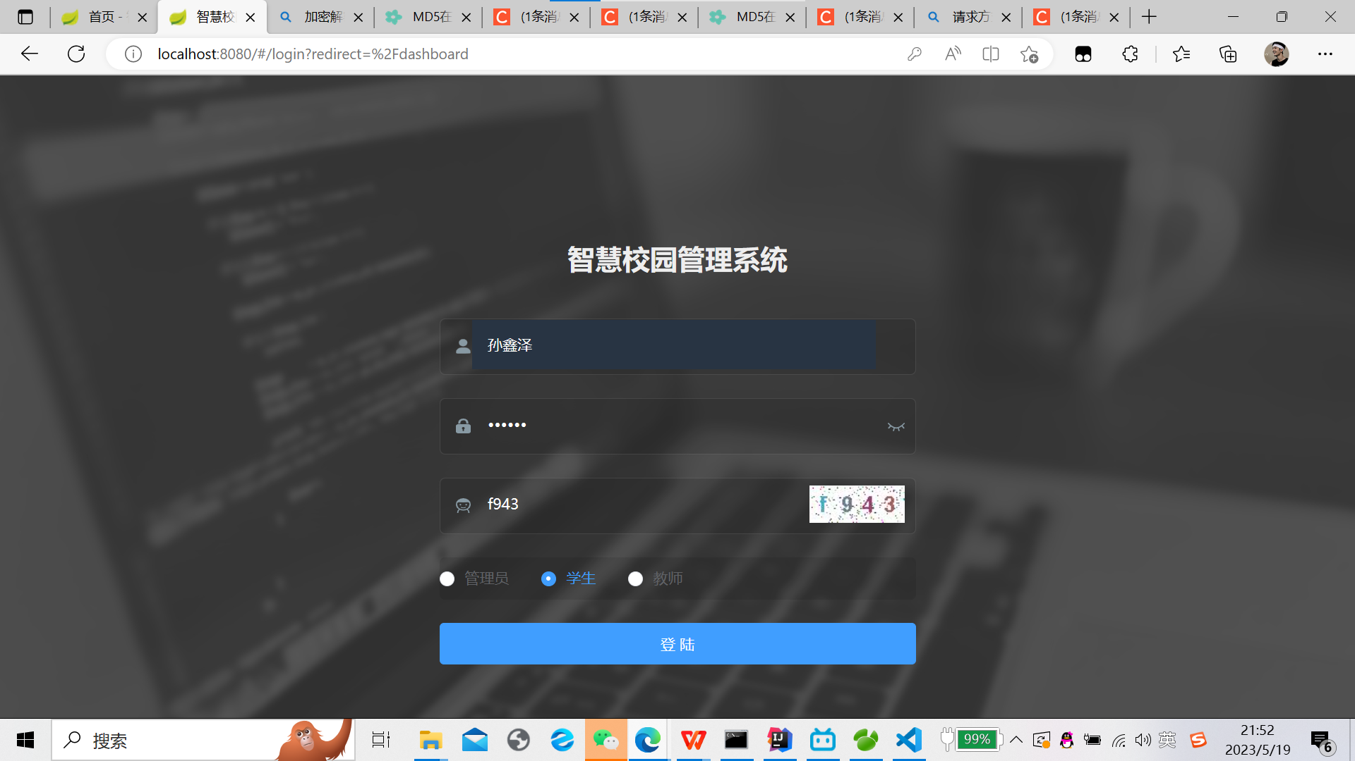
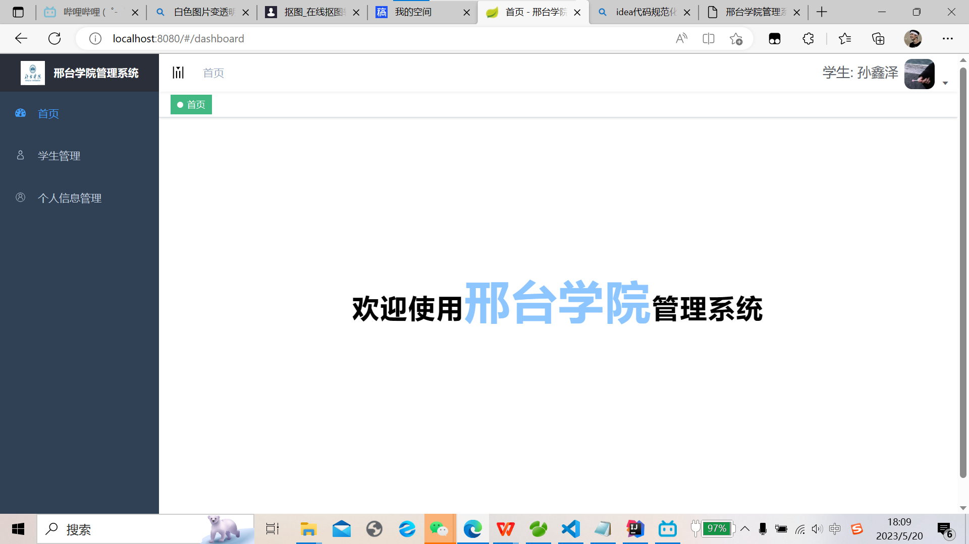
学生登录 账号：孙鑫泽 密码：123456

Slide 25
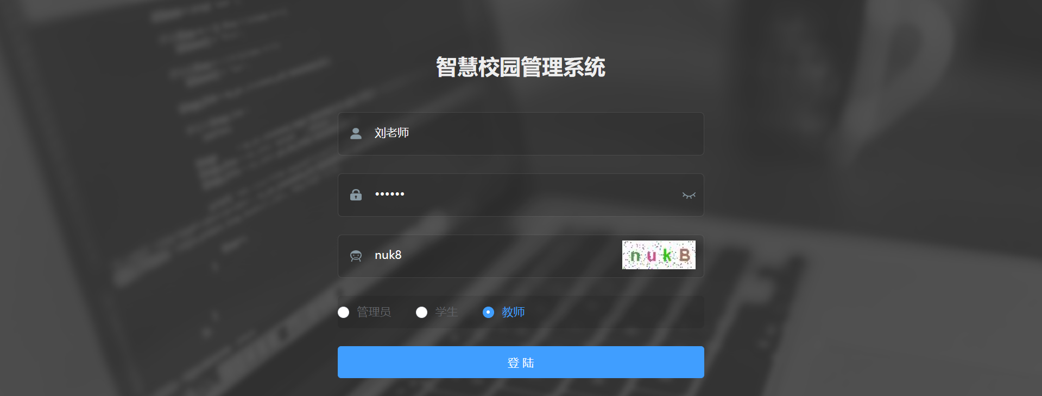
教师登录 账号：刘老师 密码：123456

Slide 26
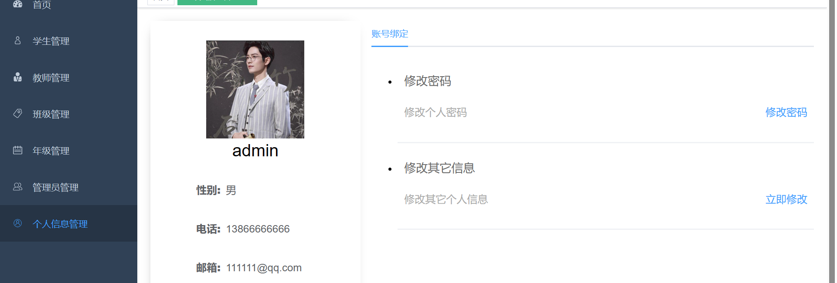
个人信息管理

Slide 27
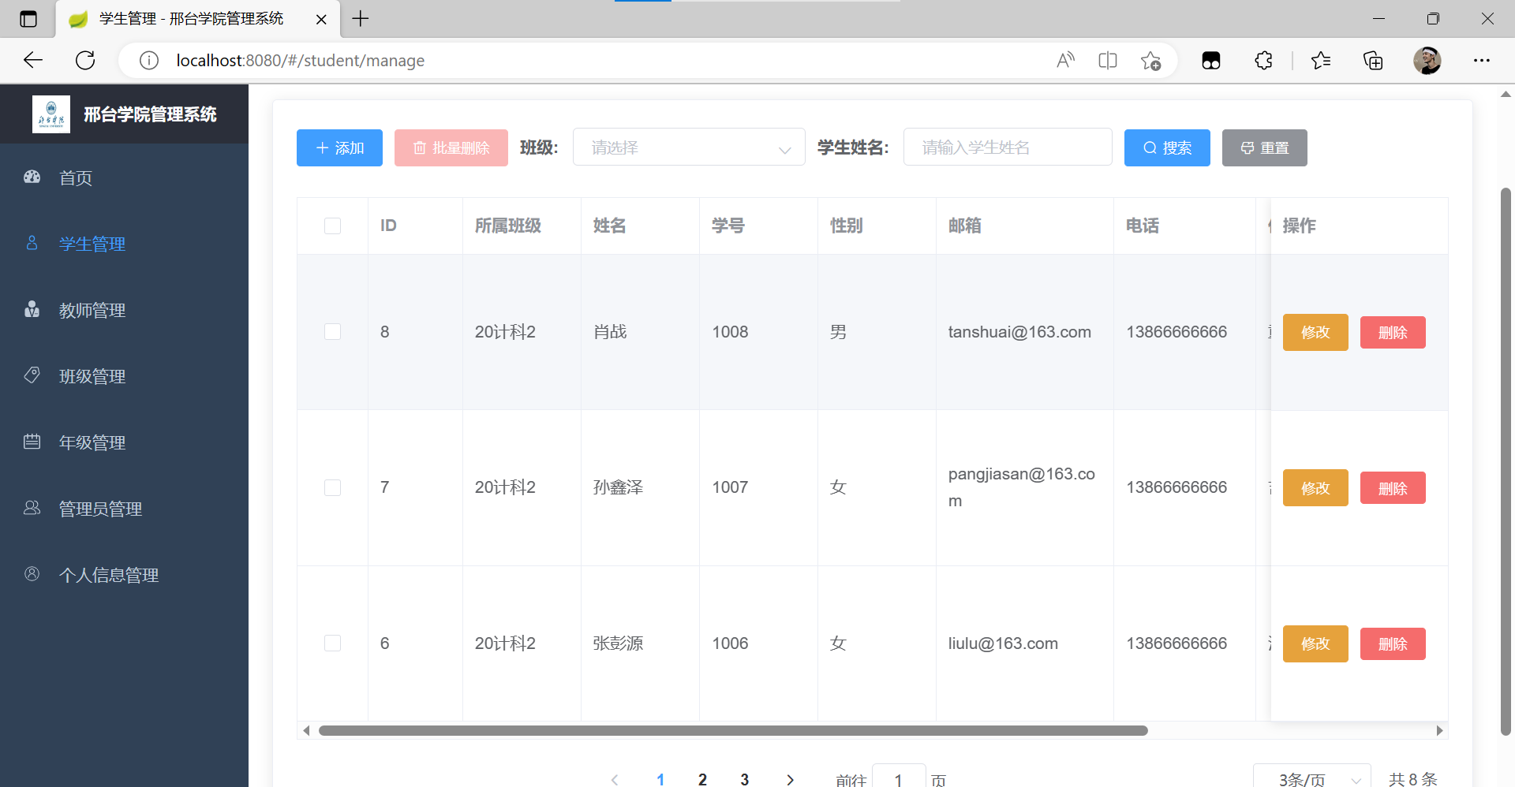
学生管理

Slide 28
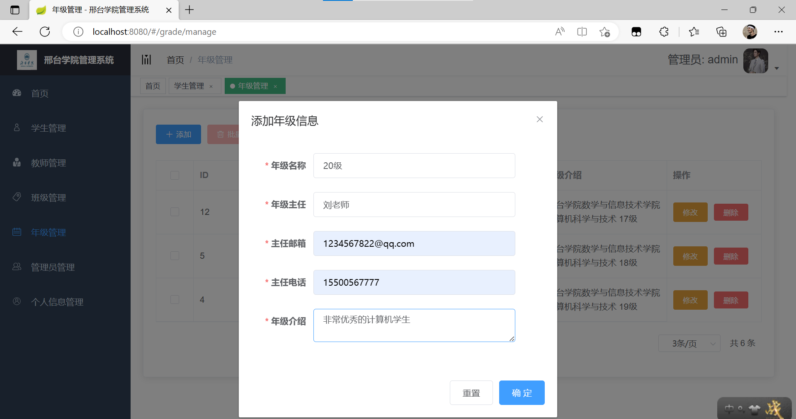
年级添加

Slide 29
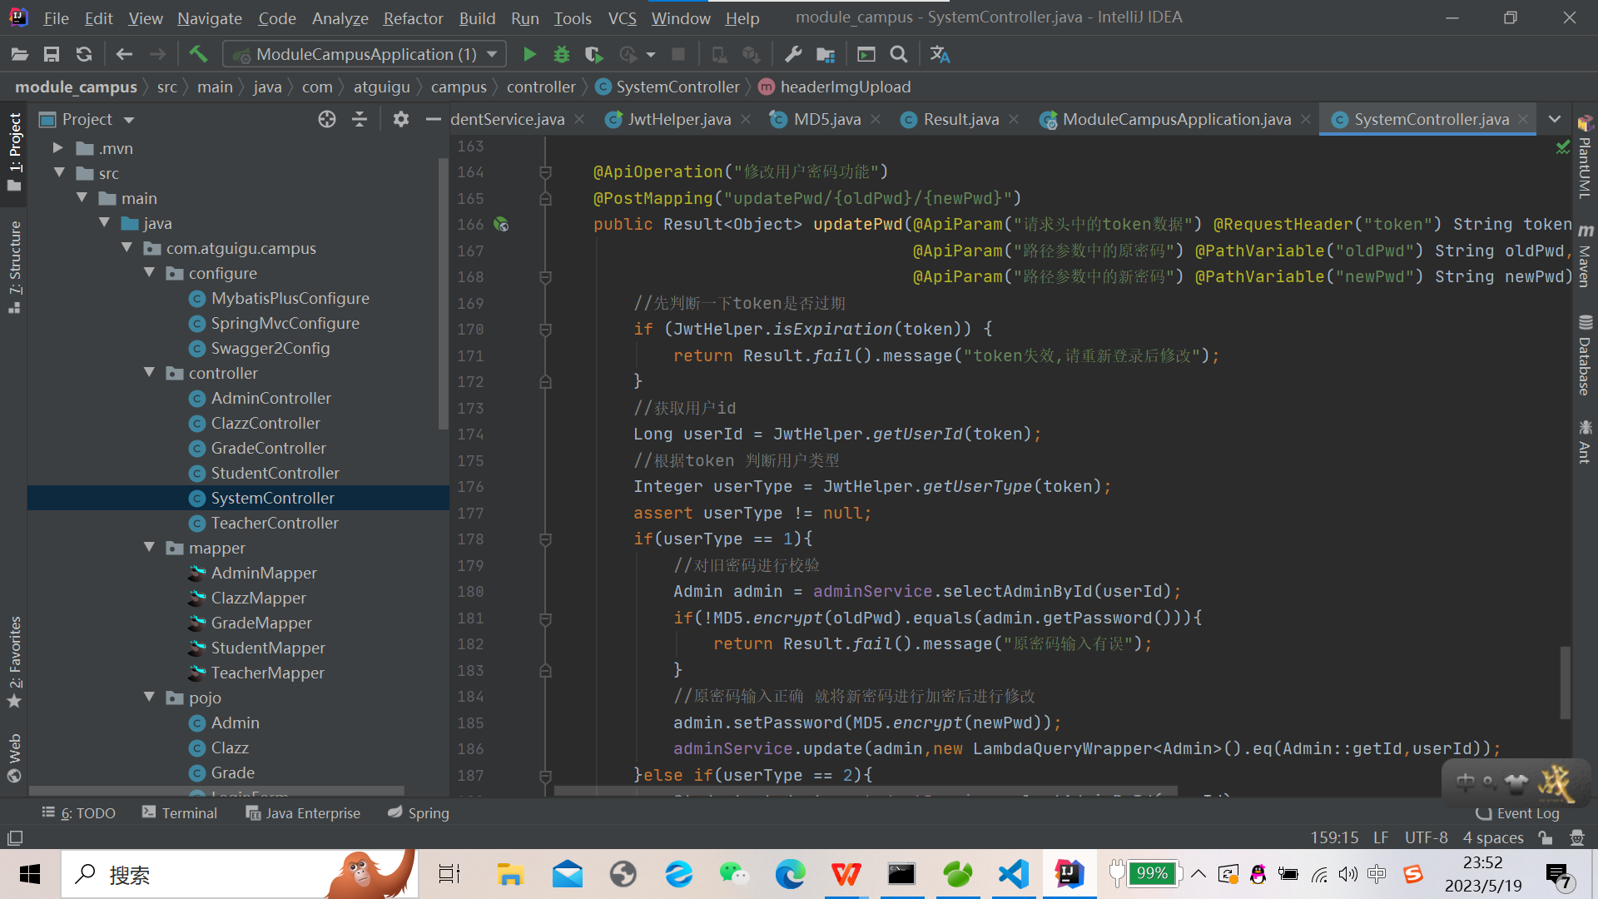
修改密码

Slide 30
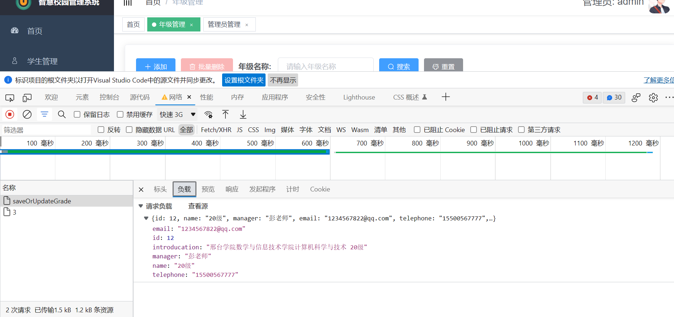
修改

Slide 31
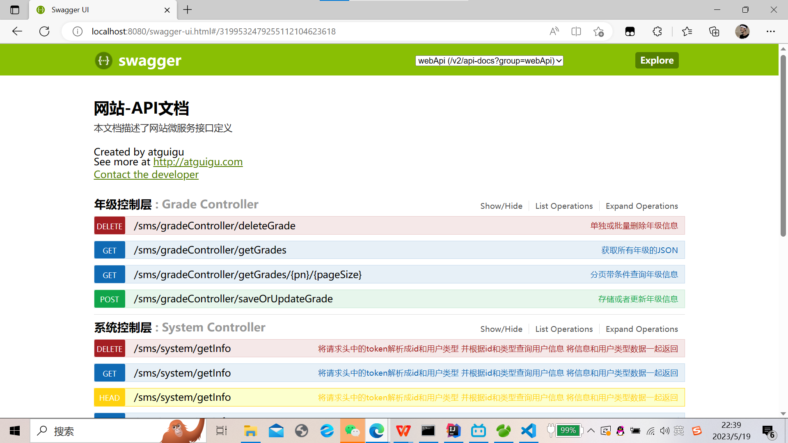
后端接口

Slide 32
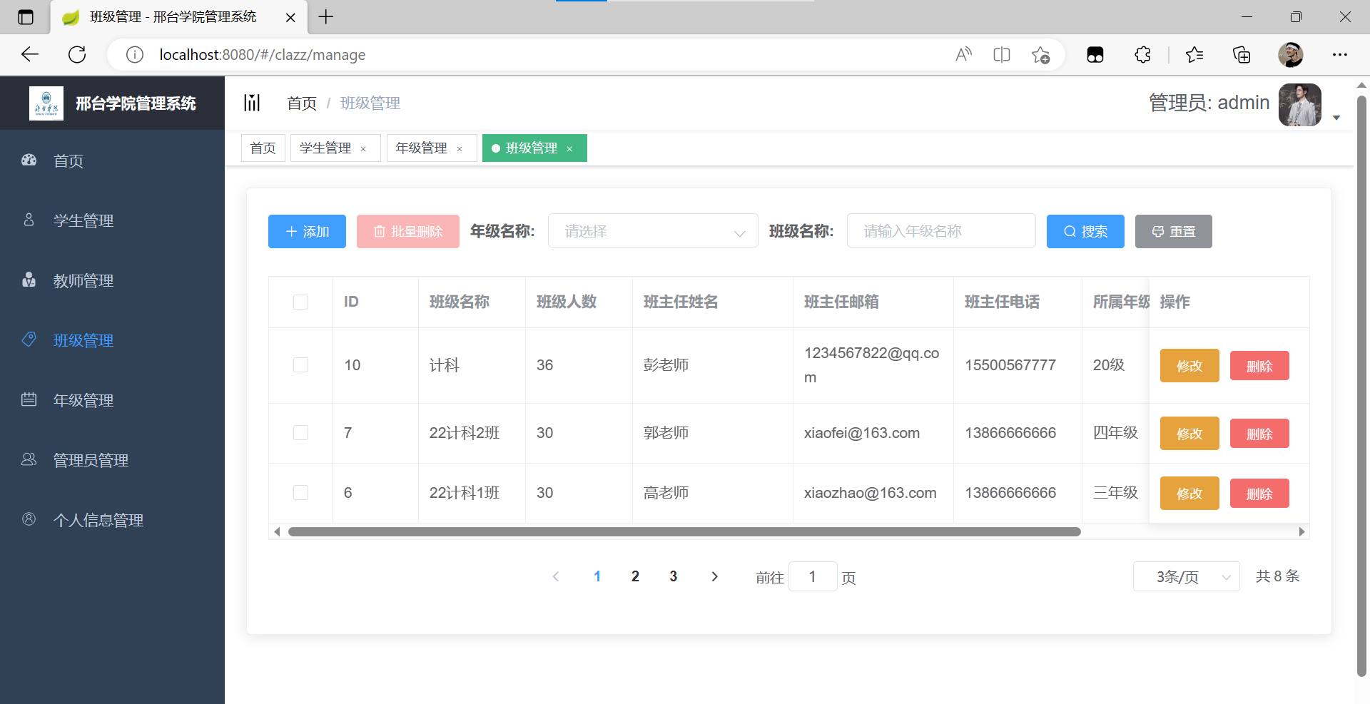
班级

Slide 33
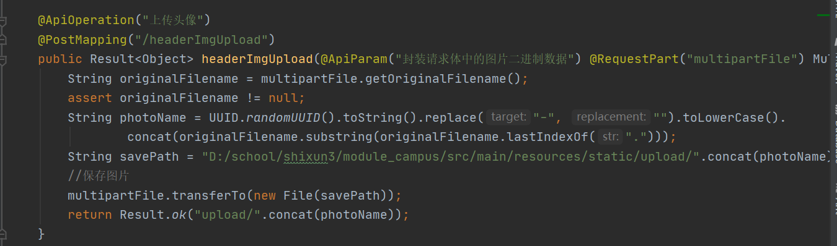
上传头像

Slide 34
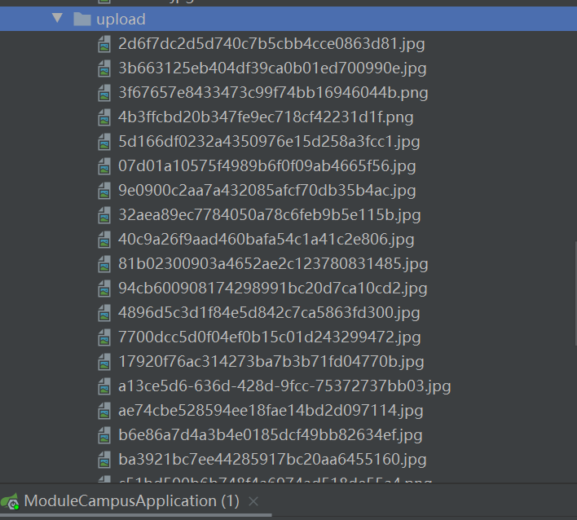
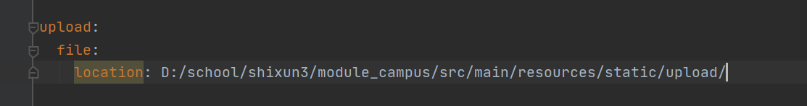
上传图片位置
application.yml

Slide 35
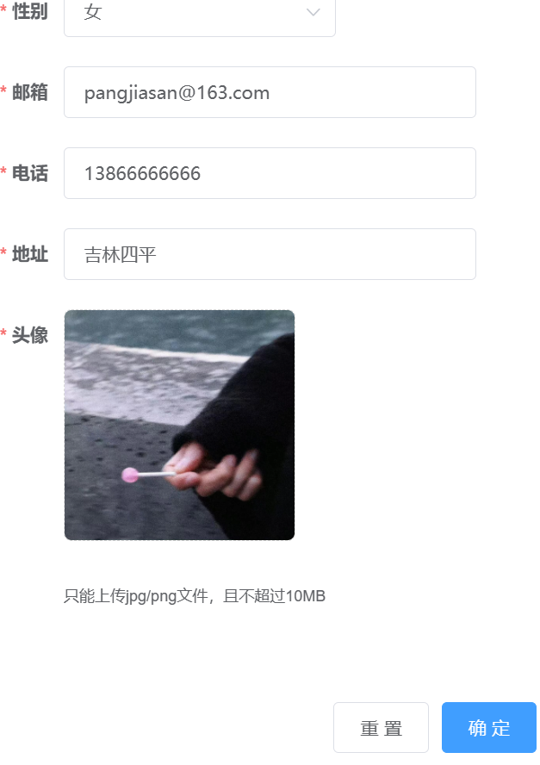
头像

Slide 36
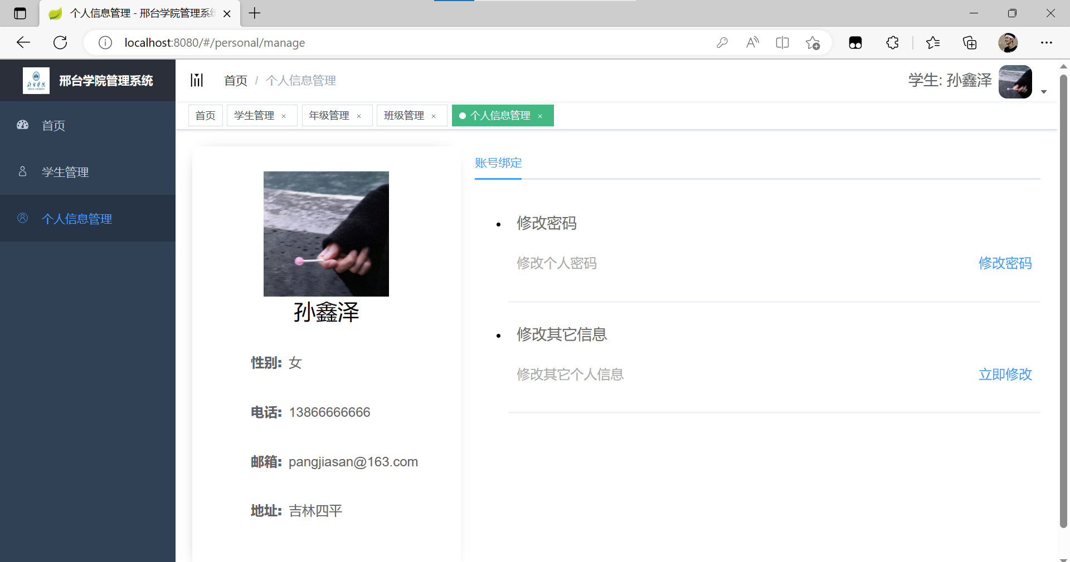
成功

Slide 37
感谢观看
THANKS

